Slide 1
텐서플로 함수와 그래프

Slide 2
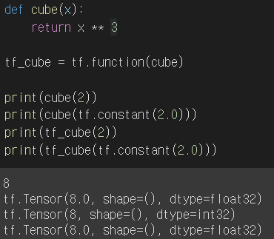

텐서플로 함수 생성
- 사용하지 않는 노드를 제거하고 표현을 단순화하여
계산 그래프 최적화
- 그래프 내의 연산을 효율적으로 실행
- 일반적으로 원본 파이썬 함수보다 훨씬 빠르게 실행됨
- 사용자 정의 손실, 지표, 층 등의 함수는 텐서플로 함수로 변환함
- 호출에 사용되는 입력 크기와 데이터 타입에 맞춰
매번 새로운 그래프 생성
파이썬 함수 -> 텐서플로 함수로 변환
데코레이터 사용

Slide 3
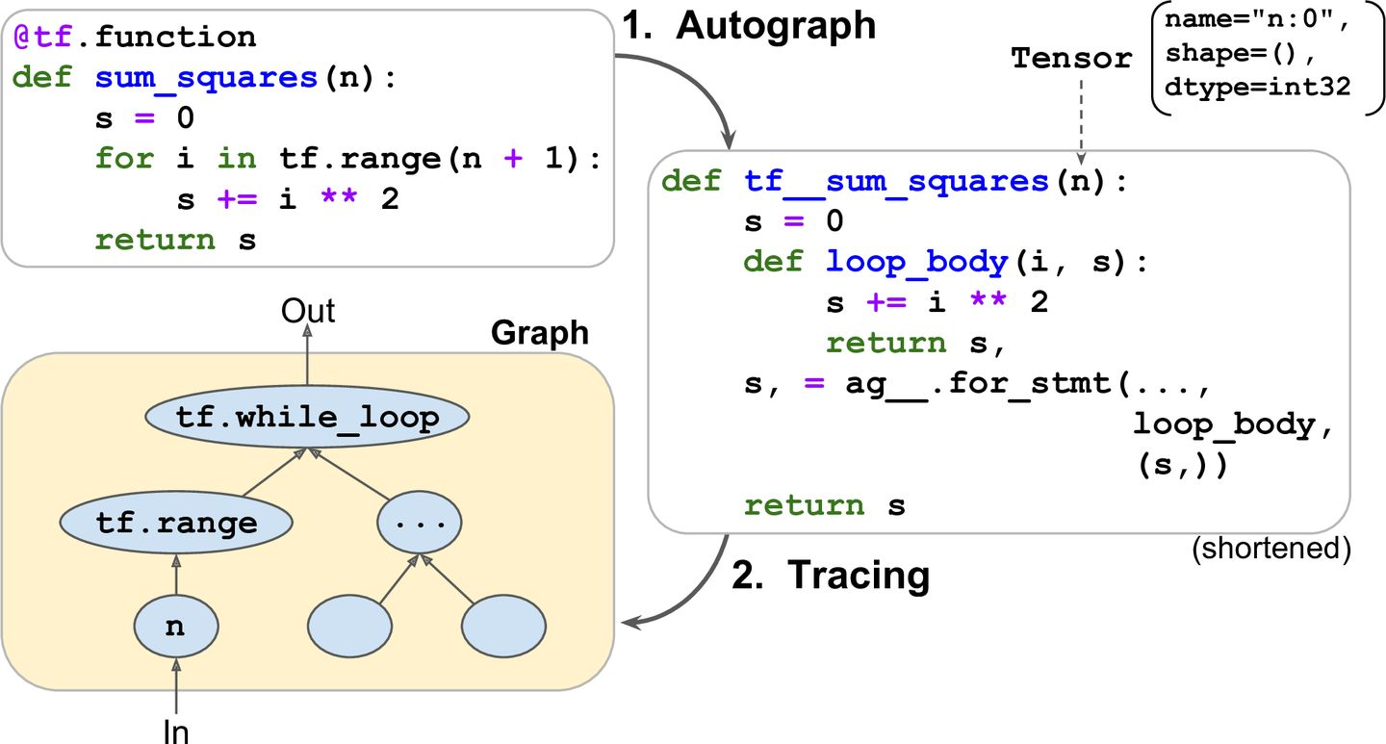
오토그래프와 트레이싱
그림 12-4. 텐서플로가 오토그래프와 트레이싱을 사용해 그래프를 생성하는 방법

Slide 4
오토그래프와 트레이싱
1. 오토그래프 : 파이썬 함수의 소스 코드를 분석하여 제어문을 찾음
(for, while, if, break, continue, return 등)
2. 코드 분석 후 오토그래프는 이 함수의 모든 제어문을 텐서플로 연산으로 바꾼 업그레이드된 버전 만듦
for문 -> tf.while_loop()
if문 -> tf.cond()
3. 텐서플로가 업그레이드된 함수를 호출, BUT 매개변수 값을 전달하는 대신 심볼릭 텐서 전달
(실제 값이 없고 이름, 데이터 타입, 크기만 가짐)
4. 그래프 모드로 함수 실행
(각 텐서플로 연산이 해당 연산을 나타내고 텐서를 출력하기 위해 그래프에 노드를 추가)
5. 트레이싱 : 노드는 연산을 나타내고 화살표는 텐서를 나타냄

Slide 5
텐서플로 함수 사용 방법
@tf.function 데코레이터를 사용하면 케라스가 다 해줘요~! BUT 몇 가지 규칙은 지키기!
규칙 1. 텐서플로 구성 요소만 포함 가능
규칙 3. 함수에서 텐서플로 변수를 만든다면 처음 호출될 때만
수행되어야 함, 아니면 예외 발생
=> 텐서플로 변수는 함수 밖에서 생성하는 것이 좋음
🤎 트레이싱 과정에서 코드가 실행되는 것을 원하지 않으면
ex) np.sum() -> tf.reduce_sum()
🤎 텐서플로에서 지원하지 않는 코드가 부수적인 작업을 하면
함수를 트레이싱할 때만 호출됨 -> 텐서플로 함수를 호출할 때
이 코드 실행 x
변수에 새로운 값 할당 시 = 연산자 대신에 assign() 메서드를 사용
🤎 어떤 임의의 코드를 tf.py_function()으로 감쌀 수 있으나,
최적화 수행X, 성능 저하, 이식성 낮아짐
규칙 4. 파이썬 함수의 소스 코드는 텐서플로에서 사용 가능해야 함
규칙 5. for문 사용 시, for i in tf.range(x) 사용
규칙 2. 다른 파이썬 함수나 텐서플로 함수를
호출할 수 있음, 이때는 데코레이터 적용할 필요 없음
규칙 6. 반복문보다 가능한 한 벡터화 된 구현

Slide 6
감사합니다

